Slide 1

atxpert용 신규 RMS 장비 소개
SGW2, SED2, SGW-P
㈜에이투유정보통신

Slide 2
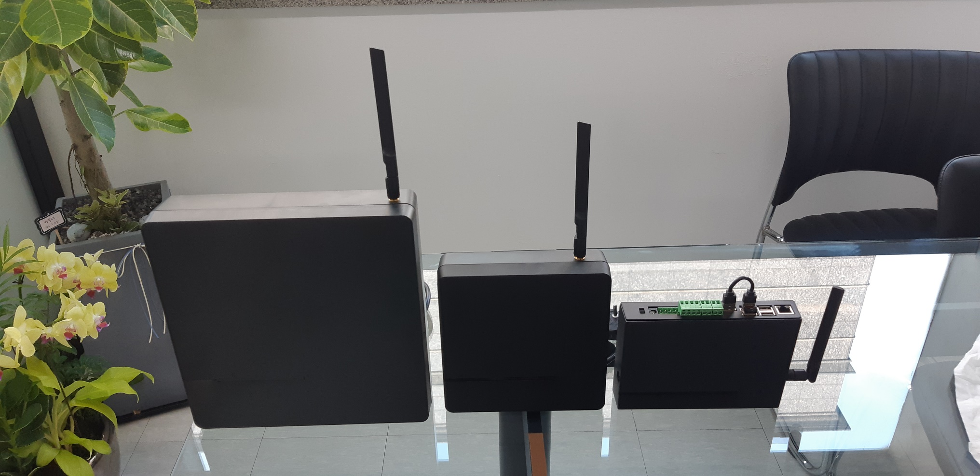


신규 RMS장비 소개
기존 RMS용 게이트웨이,엔드디바이스, 스타벅스용 게이트웨이 후속 모델
최대 16 채널의 IO 지원(IO 보드 모듈화로 스마트 엔드디바이스2와 부품 공용화)
새롭게 설계된 IO 모듈(각 4CH)
왼쪽부터 SGW2, SED2, 매장형 게이트웨이(SGW-P)

Slide 3
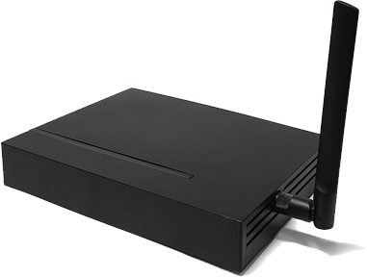
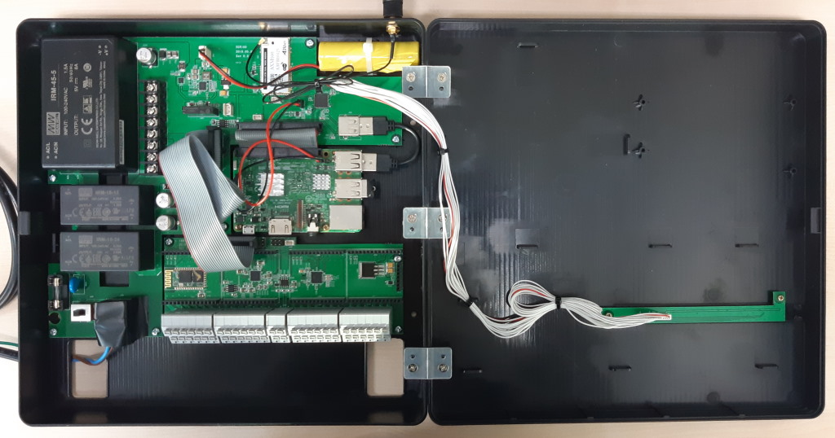
스마트게이트웨이2 - SGW2
기존 RMS용, 수퍼용 게이트웨이 후속 모델
입력 전원: 100-240VAC
출력 전원: 12VDC(500mA), 24VDC(500mA)
보조 전원: 1 x 18650 충전지(Li-ion 2600mA)- 정전 시 5분 이상 동작
최대 16 채널의 IO: DI/DO/AI(전압/전류)/AO(전압/전류)/RTD(PT100/PT1000)
1 x RS-485(Modbus)
1 x RJ45(Gigabit Ethernet)
Wi-Fi(IEEE802.11b/g/n/ac), Bluetooth 4.2, Bluetooth 2.0(Option), Wi-SUN/LECIM
케이스 내부에 LTE라우터 장착 가능
①
②
④
내부 명칭
① 무선 안테나
② 통신모듈 (AXM100 )
③ SGW전원 ( 220V )
④ 비상 배터리
⑤ 메인 CPU
⑥ HDMI 단자
⑦ 가변형 단자대 (기본 8EA + 추가옵션) : 최대 16EA
③
⑤
⑥
⑦

Slide 4
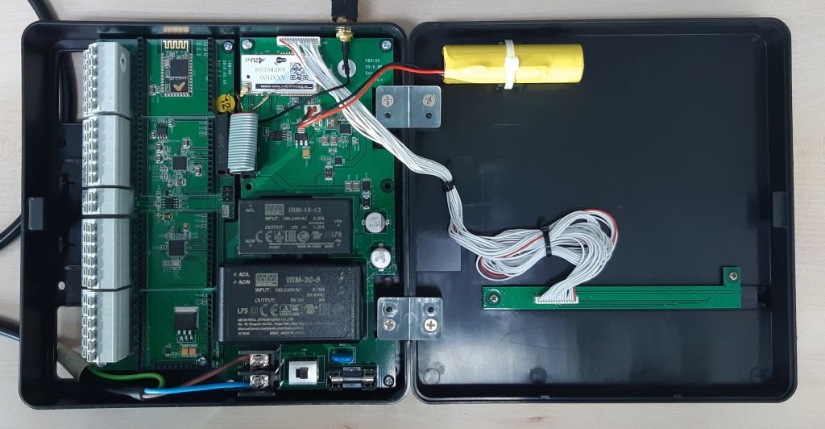
스마트엔드디바이스2 - SED2
기존 RMS용, 수퍼용 엔드디바이스 후속 모델
입력 전원: 100-240VAC
출력 전원: -
보조 전원: 1 x 18650 충전지(Li-ion 2600mA)- 정전 시 10분 이상 동작
최대 16 채널의 IO: DI/DO/AI(전압/전류)/AO(전압/전류)/RTD(PT100/PT1000)
1 x RS-485(Modbus)
Bluetooth 2.0(Option), Wi-SUN/LECIM

Slide 5
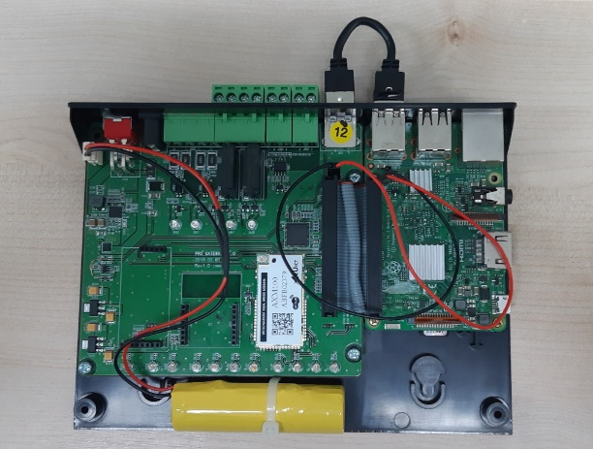
매장형 스마트게이트웨이 – SGW-P
매장형 게이트웨이, 기존 스타벅스용 게이트웨이 후속 모델
입력 전원: 5VDC/3A 어뎁터
출력 전원: -
보조 전원: 1 x 18650 충전지(Li-ion 2600mA)- 정전 시 5분 이상 동작
DI x 2CH, DO x 2CH
1 x RS-485(Modbus)
Bluetooth 2.0(Option), Wi-SUN/LECIM, HOSEO모뎀

Slide 6
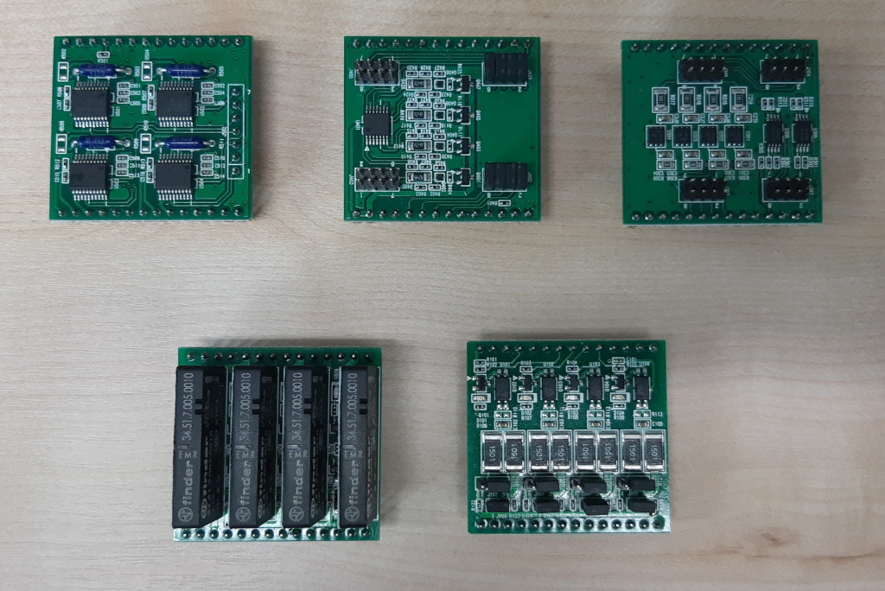
IO 모듈
IO모듈은 게이트웨이와 엔드디바이스에서 공용으로 사용
DI, DO, AI, AO, RTD 등 5종
모든 모듈은 각각 4개의 입/출력 채널로 구성
각 기기 당 4개의 IO모듈 슬롯이 있어 최대 16개 IO채널 확장 가능
임의의 IO모듈을 임의의 슬롯에 장착 가능(자동 인식)
왼쪽 상단부터 RTD, AO, AI, DI, DO(Relay) module

Slide 7
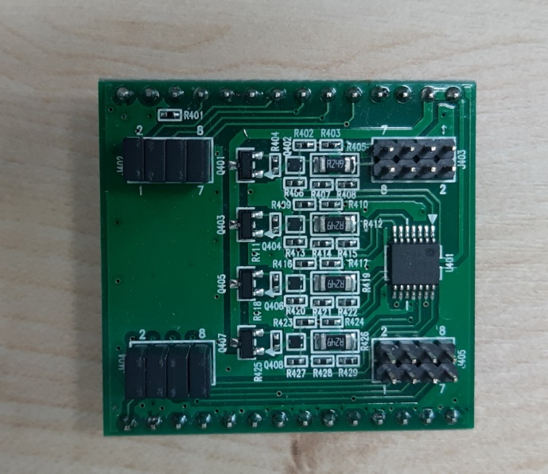
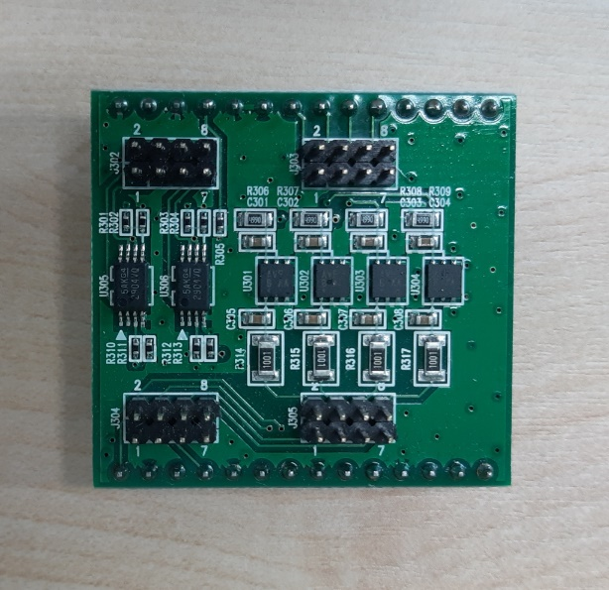
IO 모듈-AI/AO
AI 모듈 - 아날로그 전압/전류 입력 모듈(전압/전류 변경은 점퍼로 설정)
입력 전압: 0 ~ 12VDC
입력 전류: 4 ~ 20mA
AO 모듈 - 아날로그 전압/전류 출력 모듈 (전압/전류 변경은 점퍼로 설정)
출력 전압: 0 ~ 24VDC
출력 전류: 4 ~ 20mA
AO module
AI module

Slide 8
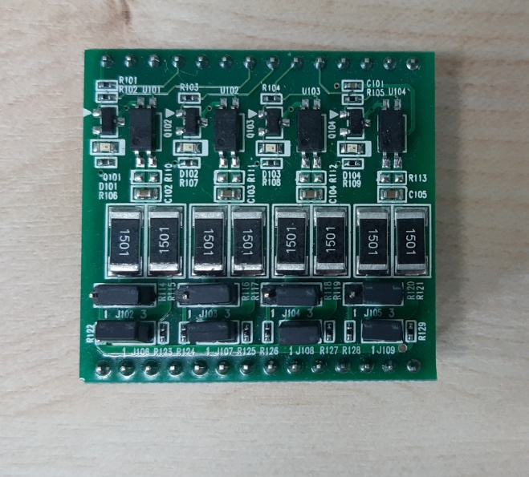
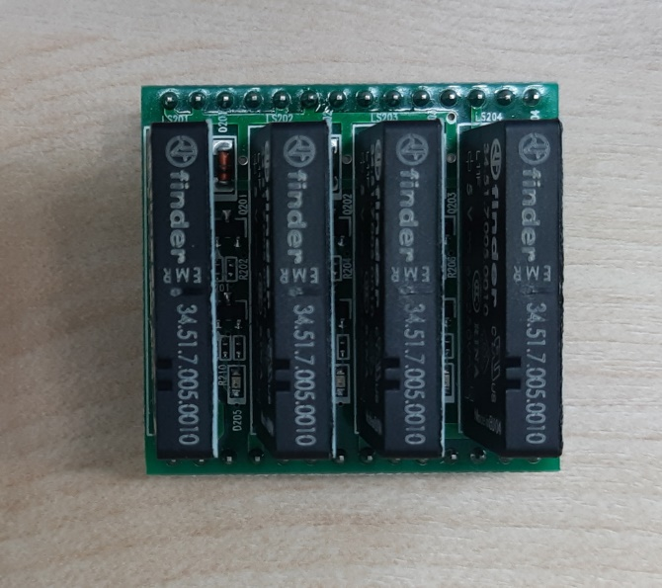
IO 모듈-DI/DO
DI 모듈 – 디지털 전압 입력 모듈
입력 전압: 0 ~ 24VDC
Logic High level: 3.6V
DO 모듈 – 디지털 출력 모듈(Relay 모듈)
Relay 사양: COM/NO/NC 250V 6A
DI module
DO module

Slide 9
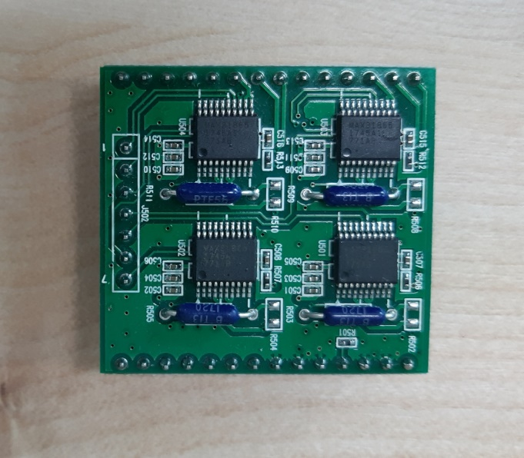
IO 모듈-RTD
RTD 센서 모듈
PT100
PT1000
RTD module

Slide 10
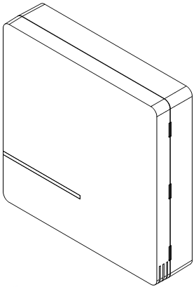
장비 연결1
220VAC
SED2
SED2
LECIM
SGW2
SED2
LTE Router(내부 장착)
RS-485
SED2
Modbus장비
(Ex: 전력량계)
4-20mA 출력장비
(Ex: CO2 센서)
AI 모듈
AO 모듈
4-20mA 입력장비
(Ex:댐퍼 등)

Slide 11
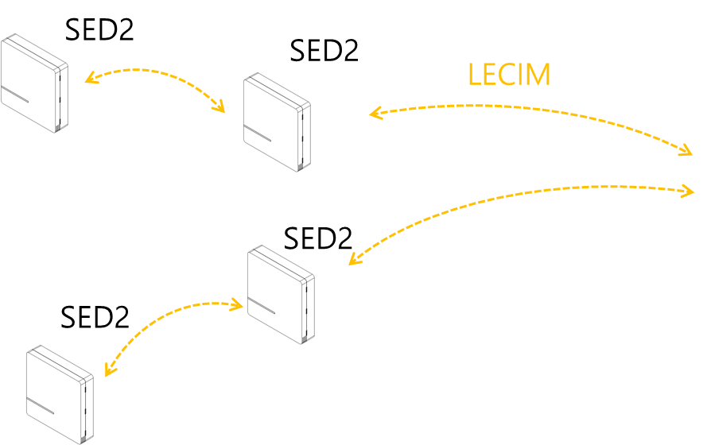
장비 연결2 – SGW2 확장
SED2
SED2
네트워크 허브
(내부 LTE라우터 연결)
LECIM
SGW2
LAN cable
SED2
SED2
SGW2
SGW2

Slide 12
장비 연결3 – SED2 유선(RS-485) 확장
SED2
SED2
LECIM
SGW2
SED2
RS-485
SED2

